Slide 1
Податок на прибуток.
Платники податку, об’єкт
оподаткування. Порядок визначення доходів та їх склад.

Slide 2
Податок на прибуток підприємств
(загальнодержавний податок в Україні) — прямий податок, що стягується з прибутку організації
(підприємства, банку, страхової компанії, тощо).

Slide 3
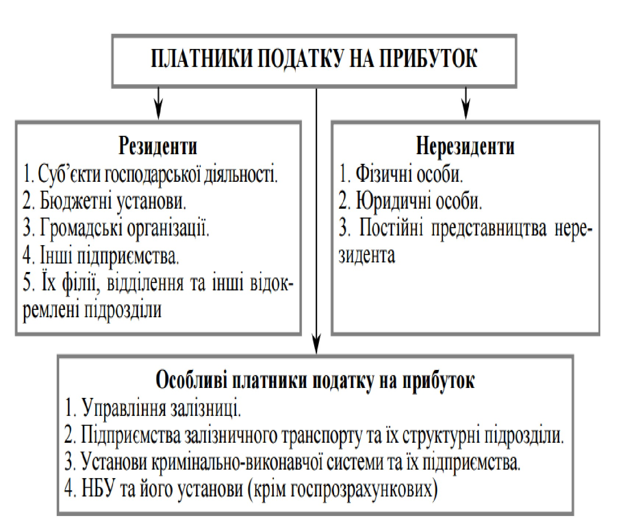

Slide 4
Платниками податку- резидентами є:суб’єкти
господарювання-юридичні особи, які провадять господарську діяльність як на території України, так і за її межами.
Платниками податку- нерезидентами є: юридичні особи, які отримують доходи джерелом походження з України, за винятком установ та організацій, що мають дипломатичні привілеї або імунітет згідно з міжнародними договорами України.
Не є платниками податку: неприбуткові підприємства, установи та організації; суб’єкти господарювання, що застосовують спрощену систему оподаткування, обліку та звітності.

Slide 5
Об’єктом оподаткування є прибуток із джерелом
походження з України та за її межами.

Slide 6
Доходи класифікуються за такими групами:
інші доходи
чистий дохід
дохід (виручка)
від реалізації продукції (товарів, робіт, послуг)
фінансові доходи
інші операційні
доходи

Slide 7
СКЛАД ВИТРАТ
Витрати повязані з операційною діяльністю, які не включаються до собівартості реалізованої продукції
Собівартість реалізованої продукції(робіт, послуг)
Фінансові витрати
Інші витрати

